Slide 1
Διασκεδάζοντας με τα Μαθηματικά
Γενικό Λύκειο Λιμένα Θάσου
ΔΙΑΔΙΚΤΥΑΚΗ ΗΜΕΡΙΔΑ
9 Φεβρουαρίου 2022
18:00-20:00

Slide 2
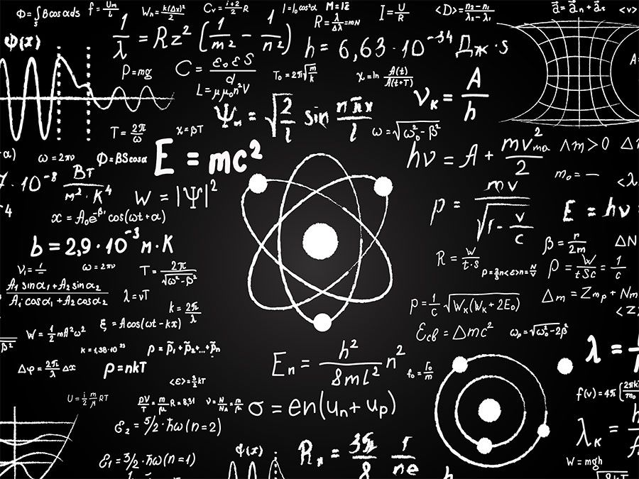
ΦΥΣΙΚΗ ΚΑΙ ΜΑΘΗΜΑΤΙΚΑ
Δρ. Καρόζας Αθανάσιος

Slide 3
“Κύριε…φυσική ή μαθηματικά κάνουμε ; “

Slide 4
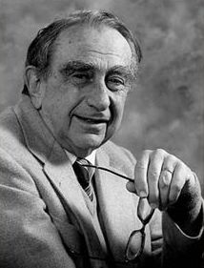
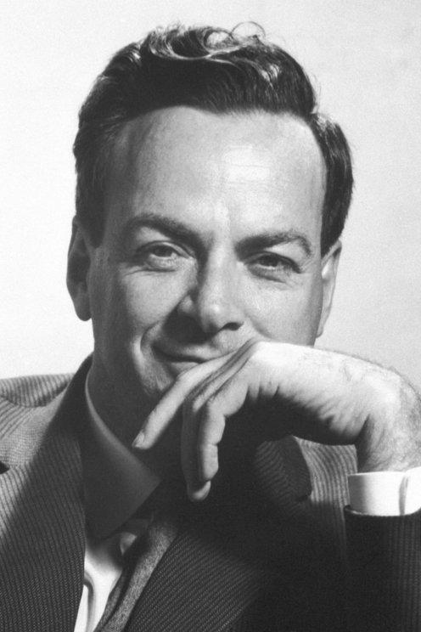
“Physics without mathematics is meaningless”
“ If all of mathematics disappeared, physics would be set back by exactly one week.”
Edward Teller (1908-2003)
Richard P. Feynman
(1918-1988)

Slide 5
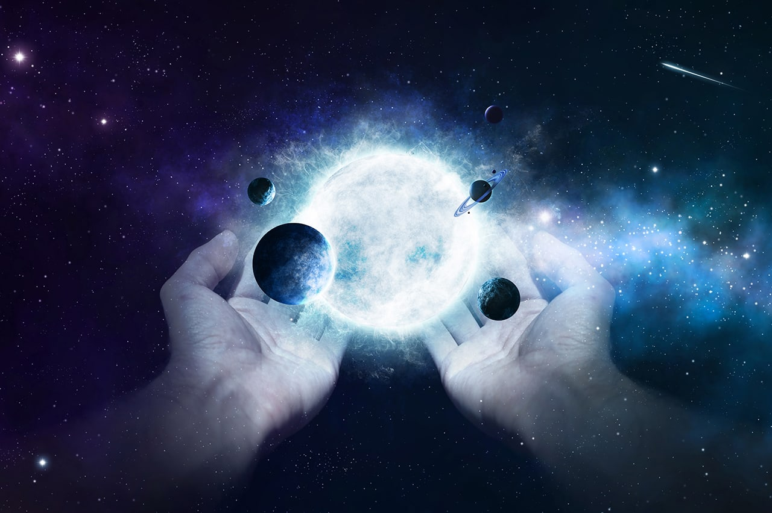
“Physics without mathematics is meaningless”
“ If all of mathematics disappeared, physics would be set back by exactly one week.”
Edward Teller (1908-2003)
7 ημέρες της δημιουργίας
Richard P. Feynman
(1918-1988)

Slide 6
“Physics without mathematics is meaningless”
“ If all of mathematics disappeared, physics would be set back by exactly one week.”
Edward Teller (1908-2003)
Richard P. Feynman
(1918-1988)

Slide 7
Ποια είναι η διαφορά μεταξύ μαθηματικών και φυσικής ;
Μαθηματικά : x + 2 x = 3 x
Φυσική : x + 2 x = 3 x

Slide 8
Ποια είναι η διαφορά μεταξύ μαθηματικών και φυσικής ;
Μαθηματικά : x + 2 x = 3 x
Φυσική : x + 2 x = 3 x …. 3 ? 3 ηλεκτρόνια , 3 second , 3 γαλαξίες …?

Slide 9
Ποια είναι η διαφορά μεταξύ μαθηματικών και φυσικής ;
Μαθηματικά : x + 2 x = 3 x
Φυσική : x + 2 x = 3 x …. 3 ? 3 ηλεκτρόνια , 3 second , 3 γαλαξίες …?

Slide 10
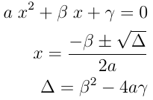
Ποια είναι η διαφορά μεταξύ μαθηματικών και φυσικής ;
Μαθηματικά : x + 2 x = 3 x
Φυσική : x + 2 x = 3 x …. 3 ? 3 ηλεκτρόνια , 3 second , 3 γαλαξίες …?

Slide 11
Ποια είναι η διαφορά μεταξύ μαθηματικών και φυσικής ;
Μαθηματικά : x + 2 x = 3 x
Φυσική : x + 2 x = 3 x …. 3 ? 3 ηλεκτρόνια , 3 second , 3 γαλαξίες …?

Slide 12
Ποια είναι η διαφορά μεταξύ μαθηματικών και φυσικής ;
Μαθηματικά : x + 2 x = 3 x
Φυσική : x + 2 x = 3 x …. 3 ? 3 ηλεκτρόνια , 3 second , 3 γαλαξίες …?

Slide 13
Ποια είναι η διαφορά μεταξύ μαθηματικών και φυσικής ;
ΜΑΘΗΜΑΤΙΚΑ
είναι μία γλώσσα της λογικής , που περιγράφει αριθμούς, σύνολα, τον χώρο
δεν εξαρτώνται από το πείραμα
δεν έχουν πάντα κάποια πρακτική εφαρμογή
ΦΥΣΙΚΗ
περιγράφει τη δομή της ύλης και το πως αυτή αλληλεπιδρά
αποτελεί μαθηματική περιγραφή της φύσης-χρησιμοποιεί τα μαθηματικά σαν εργαλείο
εξαρτάται από την παρατήρηση και το πείραμα

Slide 14
Ποια είναι η διαφορά μεταξύ μαθηματικών και φυσικής ;
ΜΑΘΗΜΑΤΙΚΑ
είναι μία γλώσσα της λογικής , που περιγράφει αριθμούς, σύνολα, τον χώρο
δεν εξαρτώνται από το πείραμα
δεν έχουν πάντα κάποια πρακτική εφαρμογή
ΦΥΣΙΚΗ
περιγράφει τη δομή της ύλης και το πως αυτή αλληλεπιδρά
αποτελεί μαθηματική περιγραφή της φύσης-χρησιμοποιεί τα μαθηματικά σαν εργαλείο
εξαρτάται από την παρατήρηση και το πείραμα
… και τα δύο είναι όμορφα

Slide 15
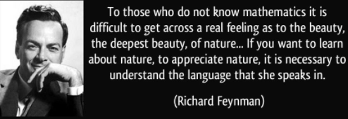
Τα μαθηματικά είναι η γλώσσα της φύσης , για να κατανοήσουμε τη φύση , για να καταλάβουμε σε βάθος τη φυσική , τα μαθηματικά είναι απαραίτητα

Slide 16
Τα μαθηματικά είναι η γλώσσα της φύσης , για να κατανοήσουμε τη φύση , για να καταλάβουμε σε βάθος τη φυσική , τα μαθηματικά είναι απαραίτητα
Η σχέση της φυσικής με τα μαθηματικά δεν εξελίσσεται μόνο προς τη μία κατεύθυνση…

Slide 17
Η συνεισφορά της φυσικής στα μαθηματικά
Πολλές φορές η έρευνα στη φυσική συνεισφέρει στην εξέλιξη και την πρόοδο των μαθηματικών

Slide 18
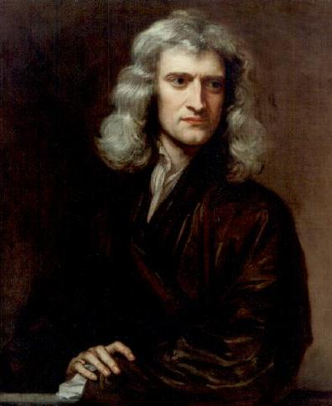
Η συνεισφορά της φυσικής στα μαθηματικά
Πολλές φορές η έρευνα στη φυσική συνεισφέρει στην εξέλιξη και την πρόοδο των μαθηματικών

Slide 19
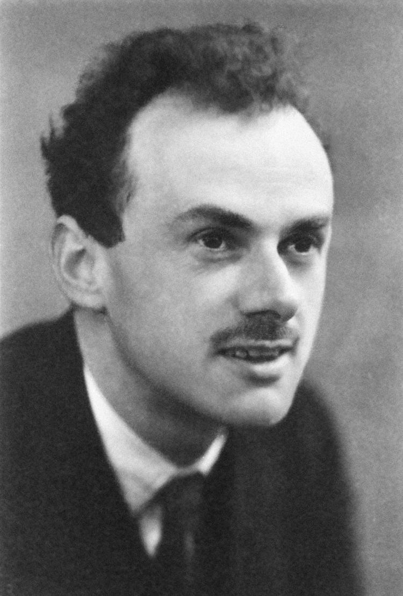
Η συνεισφορά της φυσικής στα μαθηματικά
Πολλές φορές η έρευνα στη φυσική συνεισφέρει στην εξέλιξη και την πρόοδο των μαθηματικών

Slide 20
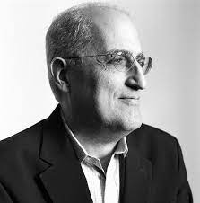
Η συνεισφορά της φυσικής στα μαθηματικά
Πολλές φορές η έρευνα στη φυσική συνεισφέρει στην εξέλιξη και την πρόοδο των μαθηματικών

Slide 21
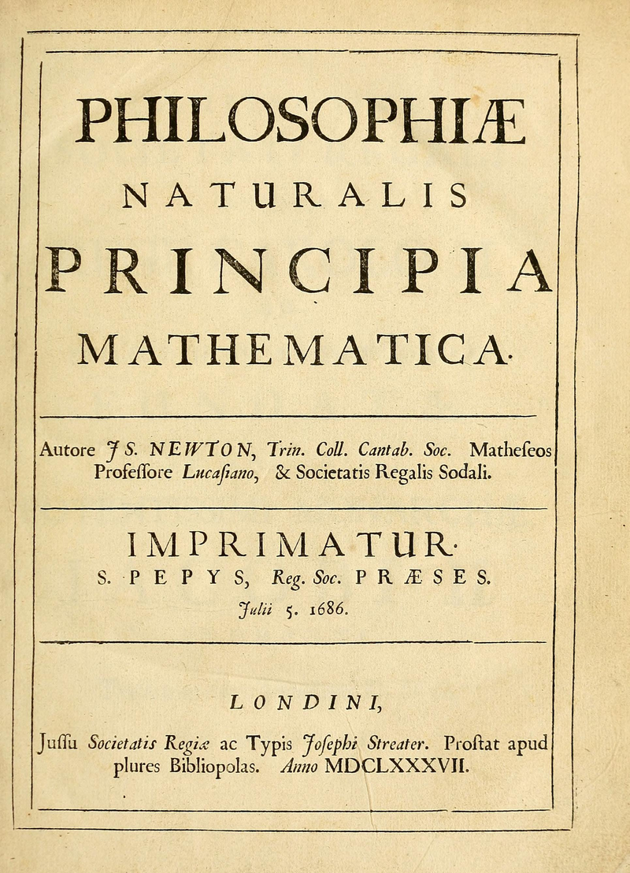
Η συνεισφορά της φυσικής στα μαθηματικά
Isaac Newton (1643-1727)
;Άγγλος φυσικός και μαθηματικός.
Διατύπωσε τους νόμους της κίνησης στη Κλασική Μηχανική καθώς και τον νόμο της παγκόσμιας έλξης .
Θεωρείται, μαζί με τον G. F. Leibniz από τους θεμελιωτές του Απειροστικού Λογισμού στα μαθηματικά.

Slide 22
Η συνεισφορά της φυσικής στα μαθηματικά
Paul A. M. Dirac (1902-1984)
;Άγγλος θεωρητικός φυσικός.
Είχε θεμελιώδη συνεισφορά στην ανάπτυξη της Κβαντομηχανικής και της Κβαντικής Ηλεκτροδυναμικής.
To 1928 διατύπωσε την εξίσωση (Εξίσωση Dirac) για την σχετικιστική περιγραφή των φερμιονίων οι λύσεις της οποίας προέβλεπαν την ύπαρξη της αντι-ύλης.

Slide 23
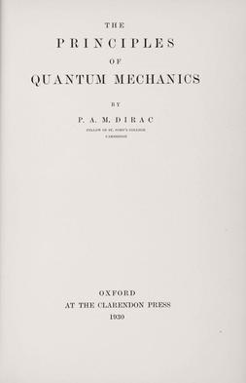
Η συνεισφορά της φυσικής στα μαθηματικά
H συνάρτηση δ του Dirac
Η συνάρτηση δ διαδραματίζει σημαντικό ρόλο στη θεωρία κατανομών που αναπτύχθηκε από τον Laurent Schwartz
(Fields Medal 1950 for his work on the theory of distributions).

Slide 24
Η συνεισφορά της φυσικής στα μαθηματικά
Edward Witten (1951-σήμερα)

Slide 25
Η συνεισφορά της φυσικής στα μαθηματικά
Edward Witten (1951-σήμερα)
Τεράστια συνεισφορά στη θεωρία των υπερχορδών
Θεμελιωτής της M-theory
Calabi-Yau Manifolds
Κβαντική τοπολογία
Low dimensional topology
.
.
.
Ο μοναδικός φυσικός που έχει τιμηθεί με το βραβείο Fields Medal (1990) στα μαθηματικά !

Slide 26
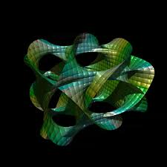
Η συνεισφορά της φυσικής στα μαθηματικά
Edward Witten (1951-σήμερα)
Τεράστια συνεισφορά στη θεωρία των υπερχορδών
Θεμελιωτής της M-theory
Calabi-Yau Manifolds
Κβαντική τοπολογία
Low dimensional topology
.
.
.
Ο μοναδικός φυσικός που έχει τιμηθεί με το βραβείο Fields Medal (1990) στα μαθηματικά !

Slide 27
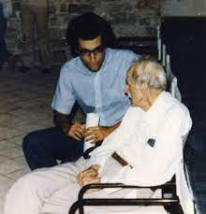
Ο E. Witten σε νεαρή ηλικία συζητά με τον P. Dirac.
Τι να συζητάνε άραγε…?
Μάλλον για Μαθηματικά…

Slide 28
Millennium Prize Problems
Τα Προβλήματα του Βραβείου Χιλιετίας είναι επτά γνωστά μαθηματικά προβλήματα που επιλέχθηκαν από το Ινστιτούτο Μαθηματικών Clay το 2000. Το Ινστιτούτο Clay έχει υποσχεθεί ένα βραβείο 1 εκατομμυρίου δολαρίων (ΗΠΑ) για τη σωστή λύση οποιουδήποτε από τα προβλήματα.

Slide 29
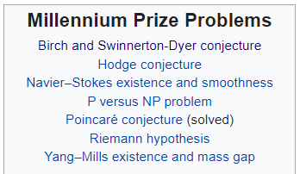
Millennium Prize Problems
Τα Προβλήματα του Βραβείου Χιλιετίας είναι επτά γνωστά μαθηματικά προβλήματα που επιλέχθηκαν από το Ινστιτούτο Μαθηματικών Clay το 2000. Το Ινστιτούτο Clay έχει υποσχεθεί ένα βραβείο 1 εκατομμυρίου δολαρίων (ΗΠΑ) για τη σωστή λύση οποιουδήποτε από τα προβλήματα.

Slide 30
Millennium Prize Problems
Τα Προβλήματα του Βραβείου Χιλιετίας είναι επτά γνωστά μαθηματικά προβλήματα που επιλέχθηκαν από το Ινστιτούτο Μαθηματικών Clay το 2000. Το Ινστιτούτο Clay έχει υποσχεθεί ένα βραβείο 1 εκατομμυρίου δολαρίων (ΗΠΑ) για τη σωστή λύση οποιουδήποτε από τα προβλήματα.
Ρευστοδυναμική
Κβαντική Θεωρία Πεδίου

Slide 31
Millennium Prize Problems
Τα Προβλήματα του Βραβείου Χιλιετίας είναι επτά γνωστά μαθηματικά προβλήματα που επιλέχθηκαν από το Ινστιτούτο Μαθηματικών Clay το 2000. Το Ινστιτούτο Clay έχει υποσχεθεί ένα βραβείο 1 εκατομμυρίου δολαρίων (ΗΠΑ) για τη σωστή λύση οποιουδήποτε από τα προβλήματα.

Slide 32
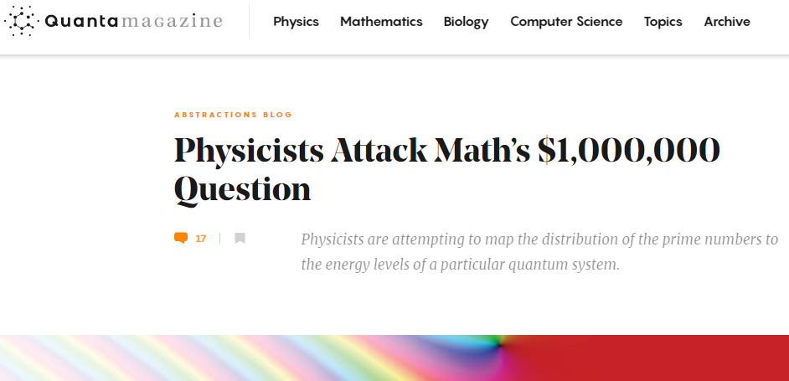

Slide 33
Διεπιστημονικότητα
ΜΑΘΗΜΑΤΙΚΑ - ΠΛΗΡΟΦΟΡΙΚΗ

Slide 34
Διεπιστημονικότητα
ΜΑΘΗΜΑΤΙΚΑ - ΠΛΗΡΟΦΟΡΙΚΗ
ΦΥΣΙΚΗ
Επιστήμη των δεδομένων (Data Science)
Ραγδαία ανάπτυξη στον τομέα της Μηχανικής Μάθησης (Machine Learning)

Slide 35
Διεπιστημονικότητα
ΜΑΘΗΜΑΤΙΚΑ - ΠΛΗΡΟΦΟΡΙΚΗ
ΦΥΣΙΚΗ
Επιστήμη των δεδομένων (Data Science)
Κβαντικοί Υπολογιστές
Ραγδαία ανάπτυξη στον τομέα της Μηχανικής Μάθησης (Machine Learning)

Slide 36
Διεπιστημονικότητα
ΜΑΘΗΜΑΤΙΚΑ - ΠΛΗΡΟΦΟΡΙΚΗ
ΦΥΣΙΚΗ
Επιστήμη των δεδομένων (Data Science)
Κβαντικοί Υπολογιστές
Ραγδαία ανάπτυξη στον τομέα της Μηχανικής Μάθησης (Machine Learning)

Slide 37
Διεπιστημονικότητα
ΜΑΘΗΜΑΤΙΚΑ - ΠΛΗΡΟΦΟΡΙΚΗ
ΦΥΣΙΚΗ
Επιστήμη των δεδομένων (Data Science)
Κβαντικοί Υπολογιστές
Ραγδαία ανάπτυξη στον τομέα της Μηχανικής Μάθησης (Machine Learning)
Η επιστήμη του σήμερα, είναι η τεχνολογία του αύριο
Πιθανή ανάπτυξη κβαντικών υπολογιστών στο μέλλον σε συνδυασμό με τη μηχανική μάθηση θα φέρει τεράστια πρόοδο σε όλες τις επιστήμες και την τεχνολογία.

Slide 38
“Κύριε…φυσική ή μαθηματικά κάνουμε ;“

Slide 39
“Κύριε…φυσική ή μαθηματικά κάνουμε ;“
Κάνουμε φυσική….και μερικές φορές μέσα από τη φυσική ενδυναμώνουμε τις γνώσεις μας στα μαθηματικά ..

Slide 40
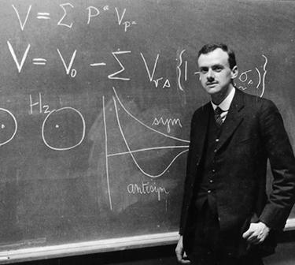
ΕΥΧΑΡΙΣΤΩ !
“One may describe the situation by saying that the mathematician plays a game in which he himself invents the rules while the physicist plays a game in which the rules are provided by Nature, but as time goes on it becomes increasingly evident that the rules which the mathematician finds interesting are the same as those which Nature has chosen. It is difficult to predict what the result of all this will be. Possibly, the two subjects will ultimately unify “
(P. A. M. Dirac)

Slide 41
Πηγές:
https://www.damtp.cam.ac.uk/events/strings02/dirac/speach.html
https://www.symmetrymagazine.org/article/the-coevolution-of-physics-and-math
https://penntoday.upenn.edu/news/where-math-meets-physics
https://en.wikipedia.org/wiki/Relationship_between_mathematics_and_physics
https://en.wikipedia.org/wiki/Paul_Dirac
https://en.wikipedia.org/wiki/Edward_Witten
https://www.quantamagazine.org/the-mystery-at-the-heart-of-physics-that-only-math-can-solve-20210610/
https://www.claymath.org/millennium-problems
https://en.wikipedia.org/wiki/Millennium_Prize_Problems
https://www.quantamagazine.org/quantum-physicists-attack-the-riemann-hypothesis-20170404/

